Slide 1
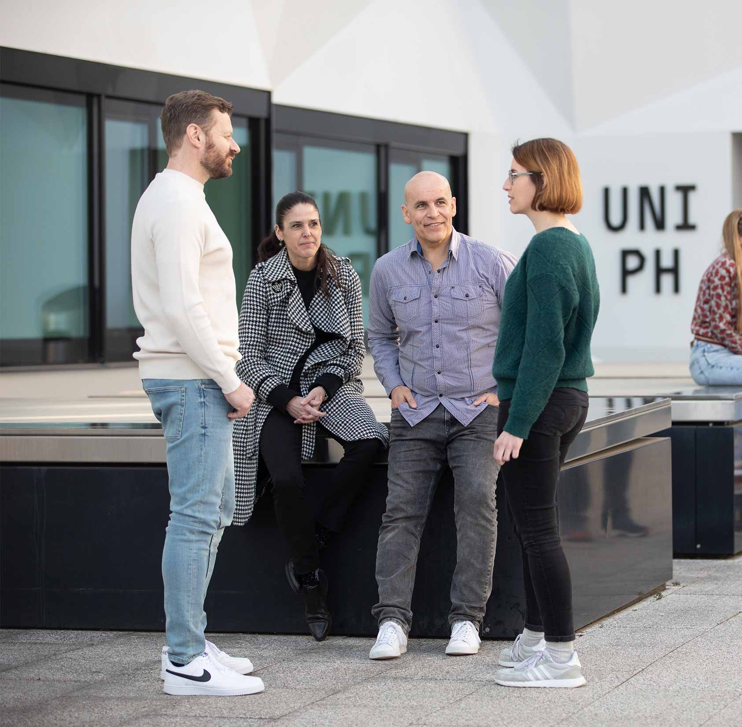
Von – trotz – ohne KI
7 | 11 | 2024
Medienkompetenzen für Lehren und Lernen in einer Kultur der Digitalität

Slide 2
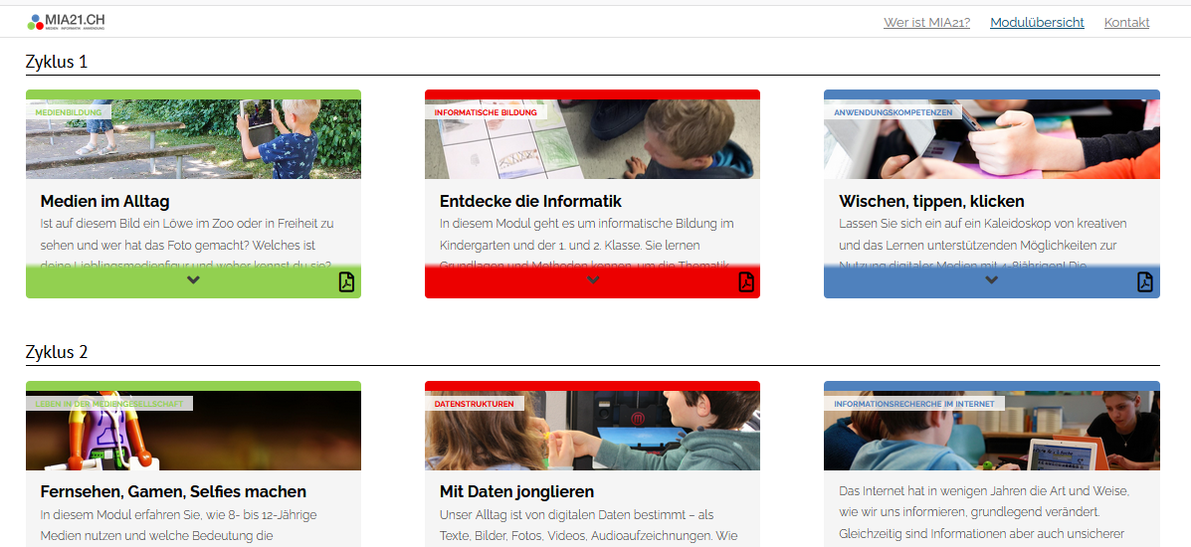
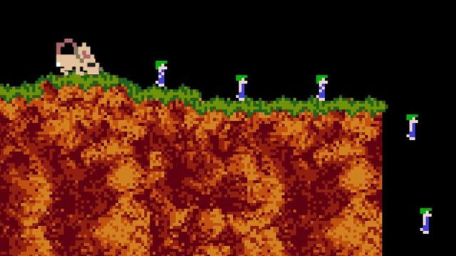
Medien + Informatik LP21
Medienkompetenzen für Lehren und Lernen in einer Kultur der Digitalität
155 M+I-Kompetenzen
Medien
Nutzung
Dekodieren
Mündigkeit
Ethik
Informatik
Komponenten
Funktionsweisen
Risiken
Anwendung
Nutzung von M+I

Slide 3
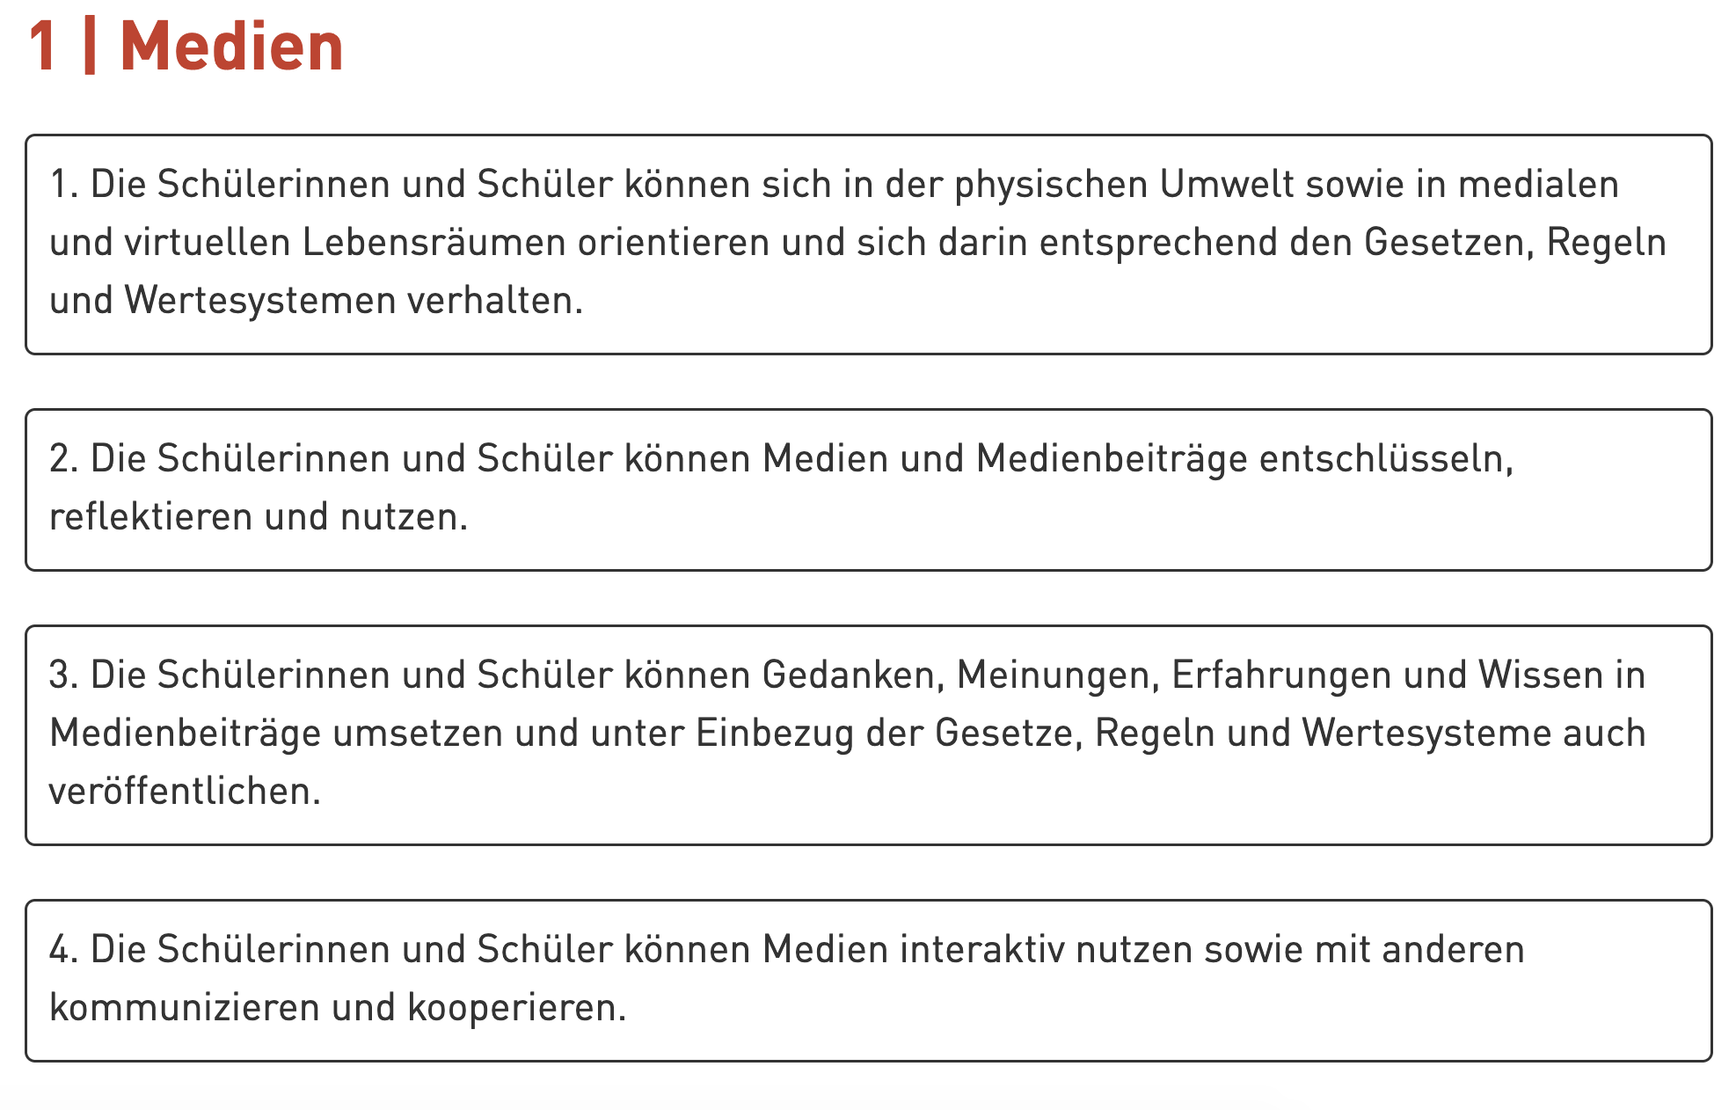
Medienkompetenzen für Lehren und Lernen in einer Kultur der Digitalität

Slide 4


Medienkompetenzen für Lehren und Lernen in einer Kultur der Digitalität
Ethik
Dekonstruktion
Rekonstruktion
Perspektiv-wechsel
Kommunikation

Slide 5
Medienkompetenzen für Lehren und Lernen in einer Kultur der Digitalität
Perspektivwechsel
- Die Gedanken anderer Menschen verstehen
Dekonstruktion
Rekonstruktion
«Lehr-Lernsituationen differenziert zu beschreiben, aus verschiedenen Perspektiven der handelnden Akteure zu betrachten und mit Hilfe allgemein-pädagogischer, fachdidaktischer oder pädagogisch-psychologischer Konzepte zu analysieren sowie daraus Erkenntnisse für den Fall und eine Falldiagnose zu gewinnen, die wesentliche Aspekte des Lehr-Lerngeschehens erfasst»
(Schrader, 2010, S. 80f.)
Perspektiv-wechsel
Ethik
Kommunikation

Slide 6
Medienkompetenzen für Lehren und Lernen in einer Kultur der Digitalität
Dekonstruktion
- Analysieren, Zusammensetzung und Beschaffenheit erkennen
Rekonstruktion
Inhalte benennen, in Kontext einordnen, Schlussfolgern
Ethik
- Den eigenen Bedürfnissen entsprechen, ohne den Bedürfnissen anderer zu widersprechen
Kommunikation
Sende-Empfang-Relation berücksichtigen
Adressatengerecht kommunizieren
Dekonstruktion
Rekonstruktion
Perspektiv-wechsel
Ethik
Kommunikation

Slide 7


Wann können Medienkompetenzen zum Einsatz kommen
Einstieg
Arbeitsphase
Ausstieg
AVIVA-Modell
Aktivieren
Vorwissen
Informieren
Verarbeiten
Auswerten
Kommunikation
SAMBA-Modell
Situieren
Anstossen
Modellieren
Begleiten
Auswerten
Ethik
KAFKA-Modell
Kontakt
Aufbau
Flexibilis.
Konsolid.
Anwenden
Info-
quellen

Slide 8
Aufgabe
Wählen Sie allein oder zu mehreren ein Beispiel.
Wie kann das Beispiel in den Unterrichtsphasen eingebracht werden?
Wie lassen sich Deko/Reko, Ethik oder Kommunikation einüben?
Welche Rolle spielt der Perspektivwechsel in Ihren Szenarien?
Welches Medium haben Sie gewählt?

Slide 9
Beispiele
10

Slide 10
Beispiele
Digitale Medien
Analoge Medien
Zyklus 1, 2, 3
Sek 2
Berufsbildung
Obwalden aktuell
Wikispeedia
MyTAI
Einsatz im Unterricht
Einsatz für Unterricht

Slide 11
10 Beispiele für Medienkompetenzen im Unterricht
Im Workshop werden 10 Beispiele anhand unterschiedlicher Medien und für alle Zyklen vorgestellt.
Die Beispiele sollen helfen, inspiriert in die nächste Unterrichtsplanung zu gehen.
Die Workshopteilnehmenden können den gesamten Foliensatz und ein Handout herunterladen.

